Slide 1
ΕΚΠΑΙΔΕΥΤΗΡΙΑ <<ΘΕΜΙΣΤΟΚΛΗΣ>>
ΠΑΙΔΙΚΟΣ ΣΤΑΘΜΟΣ
ΈΝΑ ΤΑΞΙΔΙ ΣΤΗ ΓΝΩΣΗ … ΠΕΡΑ ΑΠΟ ΤΑ ΓΝΩΡΙΜΑ!

Slide 2
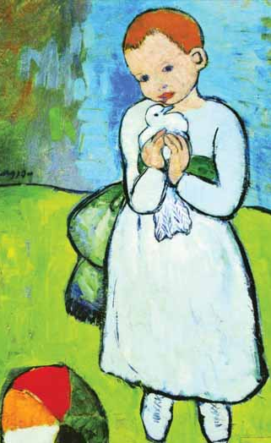
Χρόνια στην εκπαίδευση, στο πλαίσιο της μουσειακής αγωγής, χρησιμοποιούμε πίνακες τους οποίους επεξεργαζόμαστε με βάση το θέμα που έχει δώσει έμπνευση στον κάθε αξιόλογο καλλιτέχνη!
Στον παιδικό σταθμό των Εκπαιδευτηρίων «ΘΕΜΙΣΤΟΚΛΗΣ» έχοντας την επιθυμία να κάνουμε κάτι πέρα από τα συνηθισμένα, χρησιμοποιήσαμε τον πίνακα του PICASSO
‘’ΤΟ ΠΑΙΔΙ ΚΑΙ ΤΟ ΠΕΡΙΣΤΕΡΙ’’!
Το γνωστό μήνυμα που θέλει να μας δώσει ο παραπάνω πίνακας έχει σχέση με την ειρήνη, την ελευθερία, τον πόλεμο! Εμείς όμως πραγματοποιήσαμε ένα ταξίδι στη γνώση… πέρα από τα γνώριμα!

Slide 3
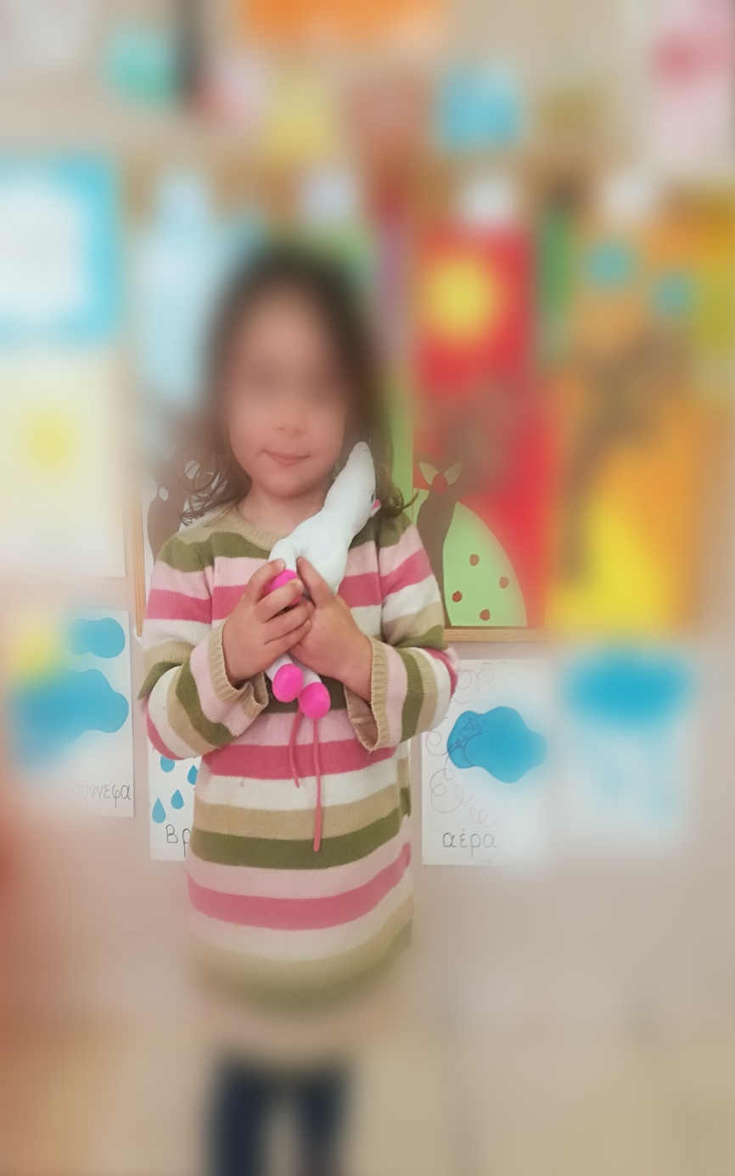
ΜΕ ΑΦΟΡΜΗ ΤΟΝ ΠΙΝΑΚΑ ΠΡΟΣΕΓΓΙΣΑΜΕ ΤΑ ΕΞΗΣ:
ΣΥΝΑΙΣΘΗΜΑΤΙΚΗ ΝΟΗΜΟΣΥΝΗ
ΦΥΣΙΚΕΣ ΕΠΙΣΤΗΜΕΣ
ΓΛΩΣΣΙΚΗ ΚΑΛΛΙΕΡΓΕΙΑ
ΜΟΥΣΙΚΗ ΑΓΩΓΗ
ΝΟΗΤΙΚΕΣ ΈΝΝΟΙΕΣ
ΑΙΣΘΗΤΙΚΗ ΑΓΩΓΗ
ΠΡΟΜΑΘΗΜΑΤΙΚΑ
ΨΥΧΟΚΙΝΗΤΙΚΗ ΑΓΩΓΗ
ΔΡΑΜΑΤΙΚΗ ΤΕΧΝΗ

Slide 4
ΟΙ ΒΑΣΙΚΟΙ ΣΤΟΧΟΙ ΜΕΣΑ ΑΠΟ ΤΗΝ ΠΑΡΑΤΗΡΗΣΗ ΤΟΥ ΠΙΝΑΚΑ ΚΑΙ ΤΗΝ ΥΛΟΠΟΙΗΣΗ ΤΩΝ ΔΡΑΣΤΗΡΙΟΤΗΤΩΝ ΗΤΑΝ ΟΙ ΕΞΗΣ:
Να προσεγγίσουμε τον πίνακα πέρα από τα γνωστά μηνύματα που προβάλλει, όπως είναι η ελευθερία, η ειρήνη!
Να μάθουμε τα παιδιά να παρατηρούν, να σκέφτονται και να αναλύουν έναν πίνακα, χωρίς να περιορίζεται η σκέψη τους σε αυτό που θεωρούν πάντα γνωστό και δεδομένο!
Να τους διδάξουμε ένα βαθύτερο νόημα ζωής:
Οι άνθρωποι, τα συναισθήματα, οι εικόνες, τα πράγματα γύρω
μας, δεν είναι μόνο αυτό που φαίνονται. Τα πάντα γύρω μας
έχουν βάθος, έχουν πολύπλευρες μορφές, αρκεί να έχουμε
ανοιχτή σκέψη να τα ανακαλύψουμε!

Slide 5
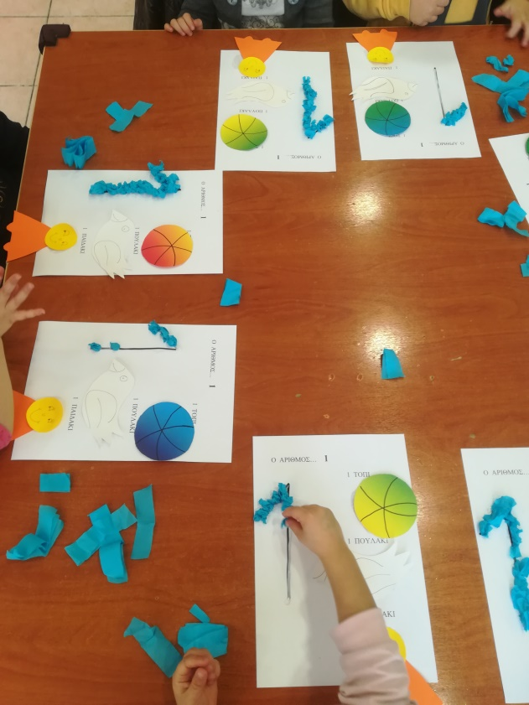
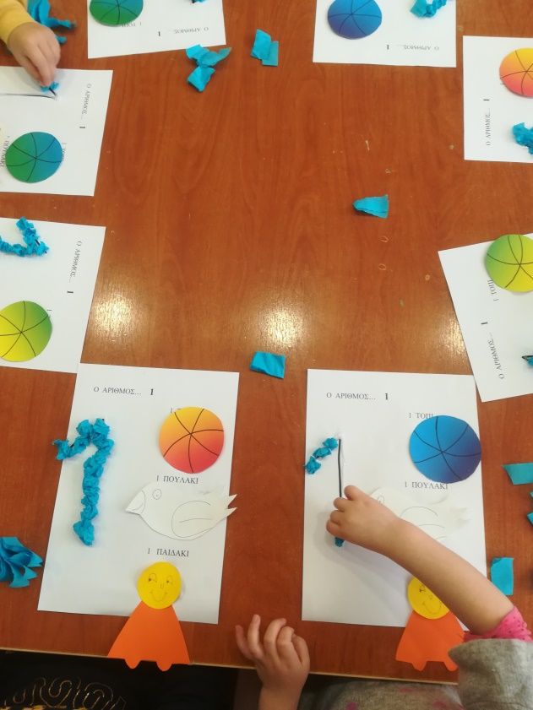
Στο πλαίσιο των προμαθηματικών και της αισθητικής αγωγής, τα παιδιά παρατήρησαν ότι ο κυρίαρχος αριθμός στον πίνακα είναι το ένα.
1 παιδί – 1 περιστέρι – 1 τόπι.

Slide 6
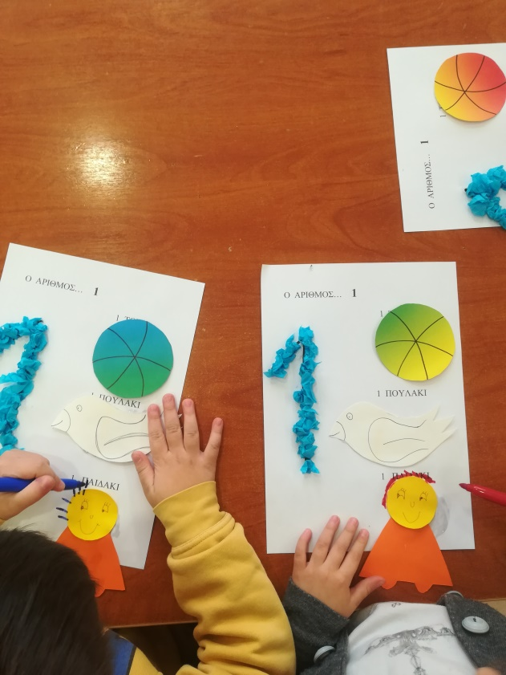
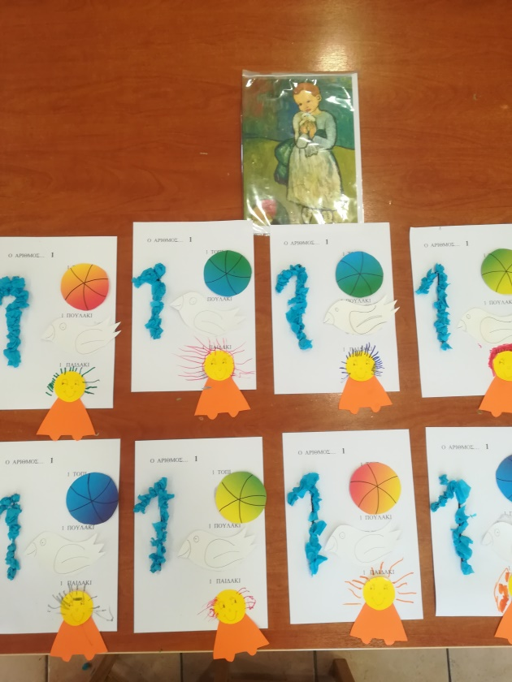
Σε φύλλο εργασίας:
- Κόλλησαν τις αντίστοιχες εικόνες από χαρτόνι.
- Σχεδίασαν τα χαρακτηριστικά του προσώπου, στο κοριτσάκι.
- Σχημάτισαν τον αριθμό, με μπαλάκια από γκοφρέ χαρτί, εξασκώντας τη λεπτή τους κινητικότητα.

Slide 7
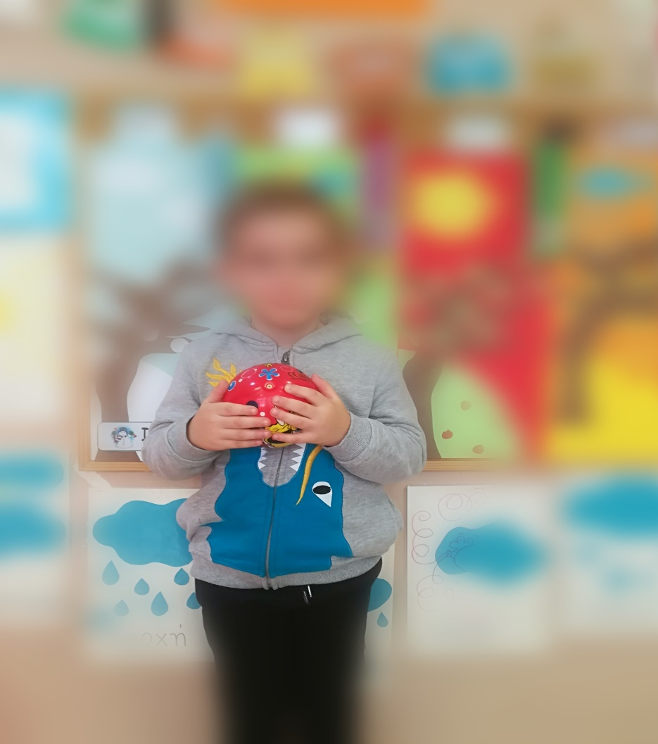
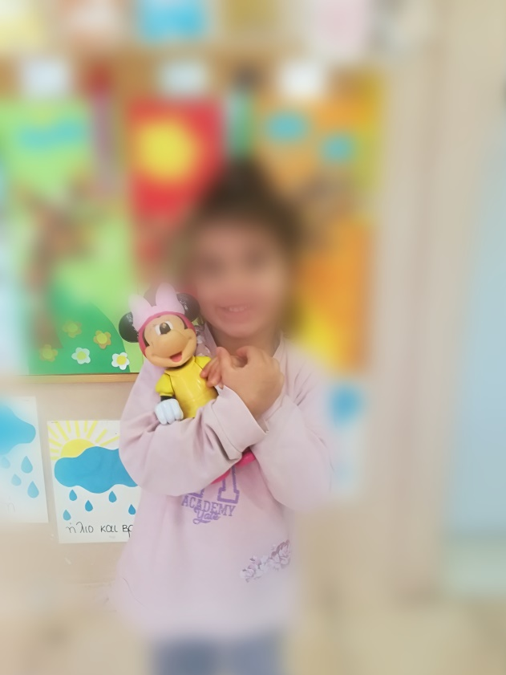
Προσεγγίζοντας τη συναισθηματική νοημοσύνη, τη δύναμη των συναισθημάτων:
Παρατήρησαν πώς νιώθει το κοριτσάκι! (ευτυχισμένο)
Συζητήσαμε τους λόγους που μπορεί να νιώθει έτσι! (π.χ. επειδή έχει το περιστέρι)
Διάλεξαν τα αγαπημένα τους αντικείμενα, από το περιβάλλον της τάξης.

Slide 8
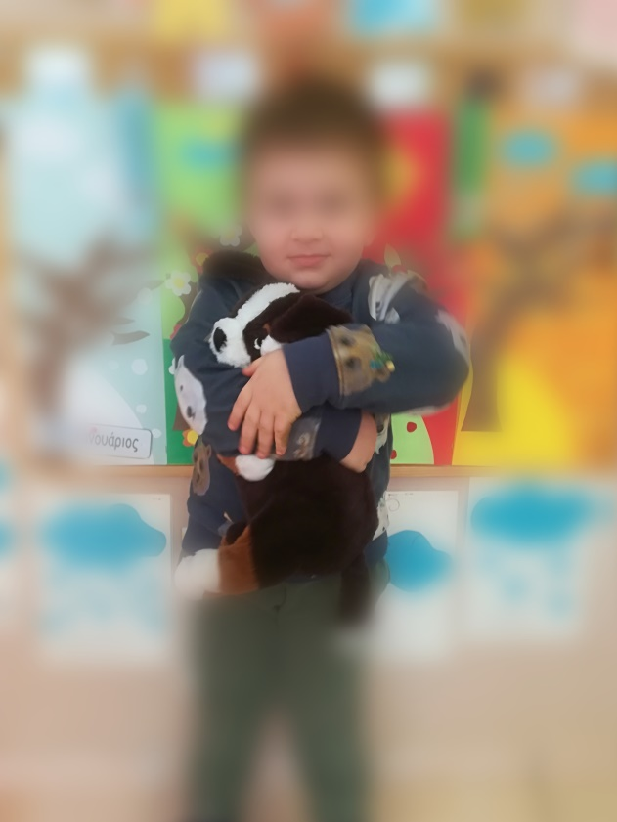
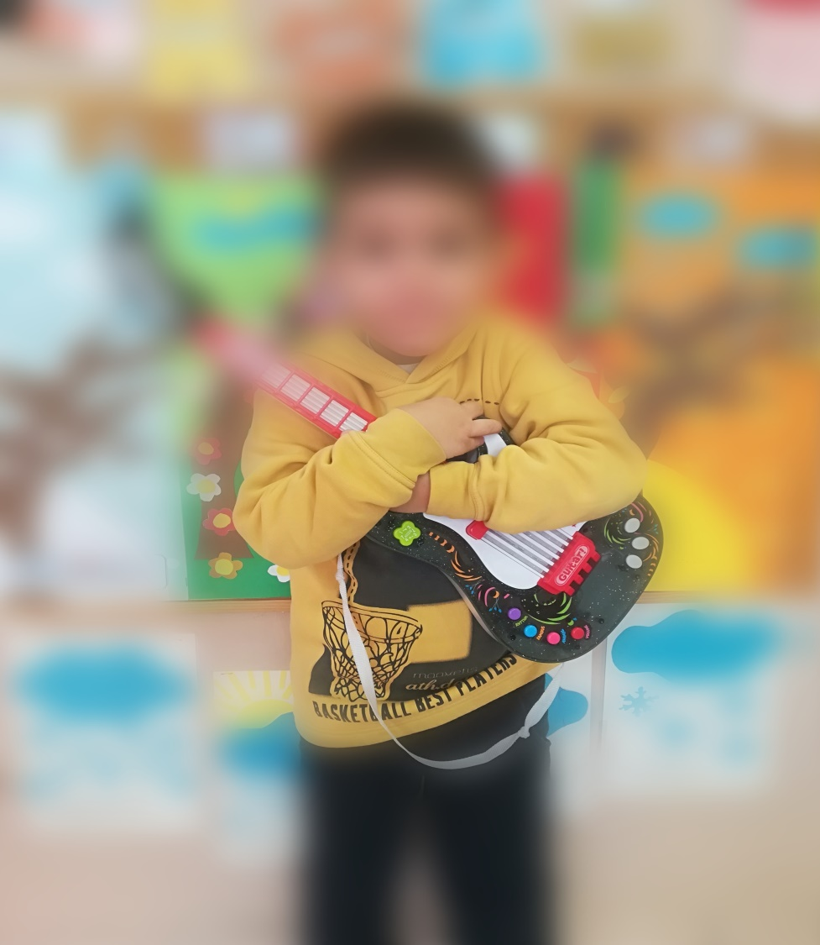
Τα κράτησαν κοντά τους ευτυχισμένα, όπως κάνει το κοριτσάκι, με το περιστέρι!

Slide 9
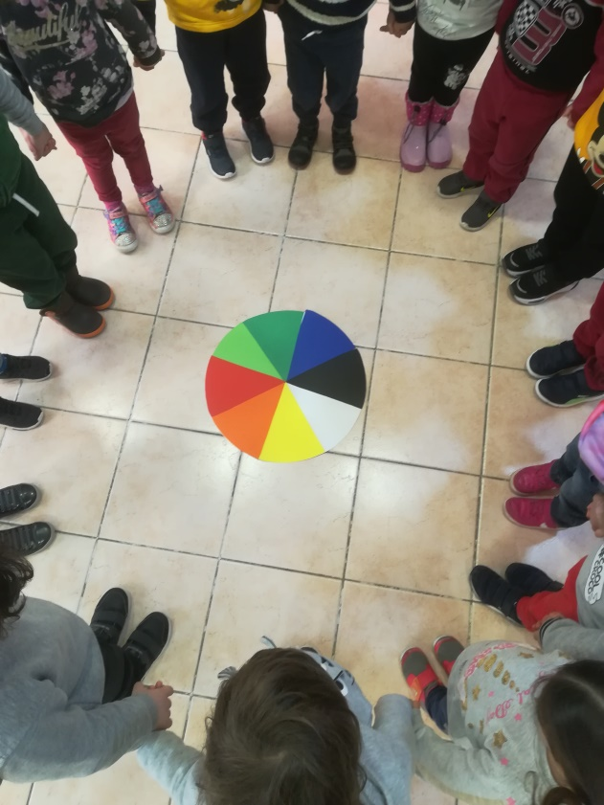
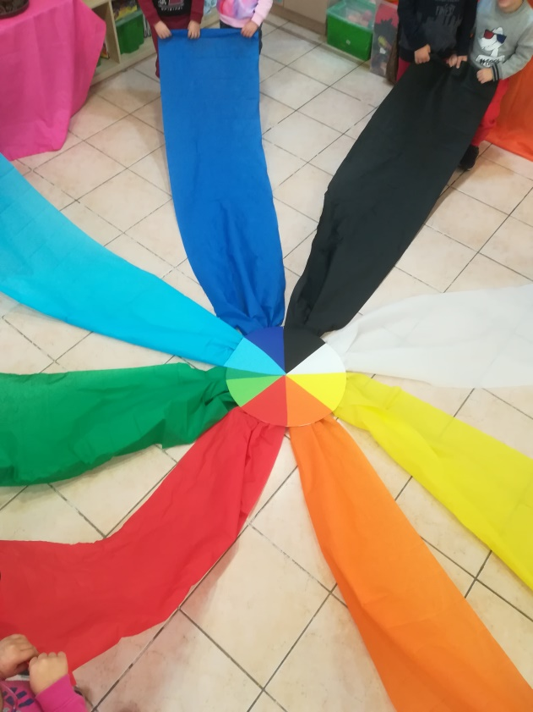
Συζητώντας για τα χρώματα που υπάρχουν στο τόπι, αναφερθήκαμε σε αυτά
και στις μείξεις που μπορούμε να κάνουμε:
Σχεδιάσαμε έναν πολύχρωμο κύκλο.
Κολλήσαμε σε αυτόν, λωρίδες από γκοφρέ χαρτί.
Σχηματίσαμε ένα ουράνιο τόξο.
Κινηθήκαμε στο χώρο κυκλικά, για να κατανοήσουμε βιωματικά το σχήμα.

Slide 10
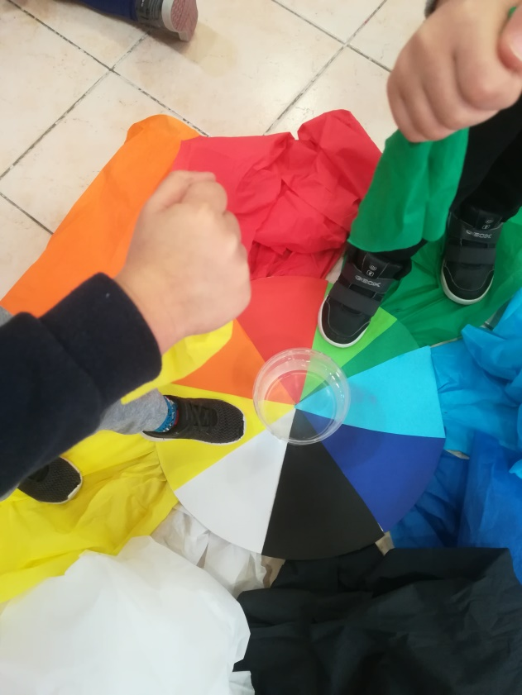
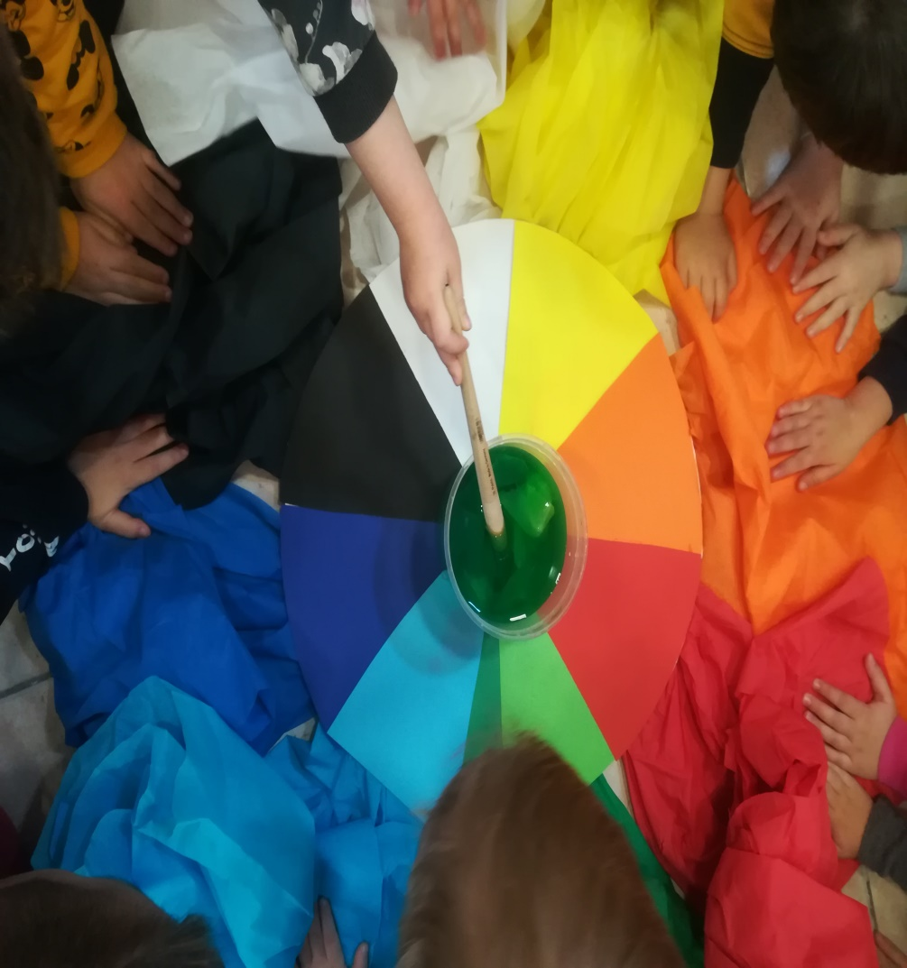
Επέλεγαν το σωστό χρώμα που άκουγαν, κάθε φορά, πατώντας σε αυτό.
Έκαναν μείξεις χρωμάτων, τοποθετώντας το ανάλογο γκοφρέ χαρτί σε νερό.

Slide 11
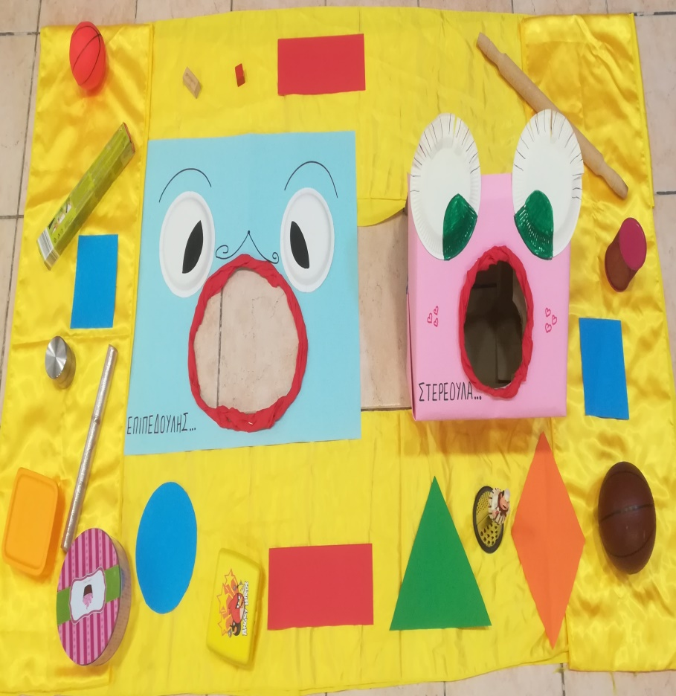
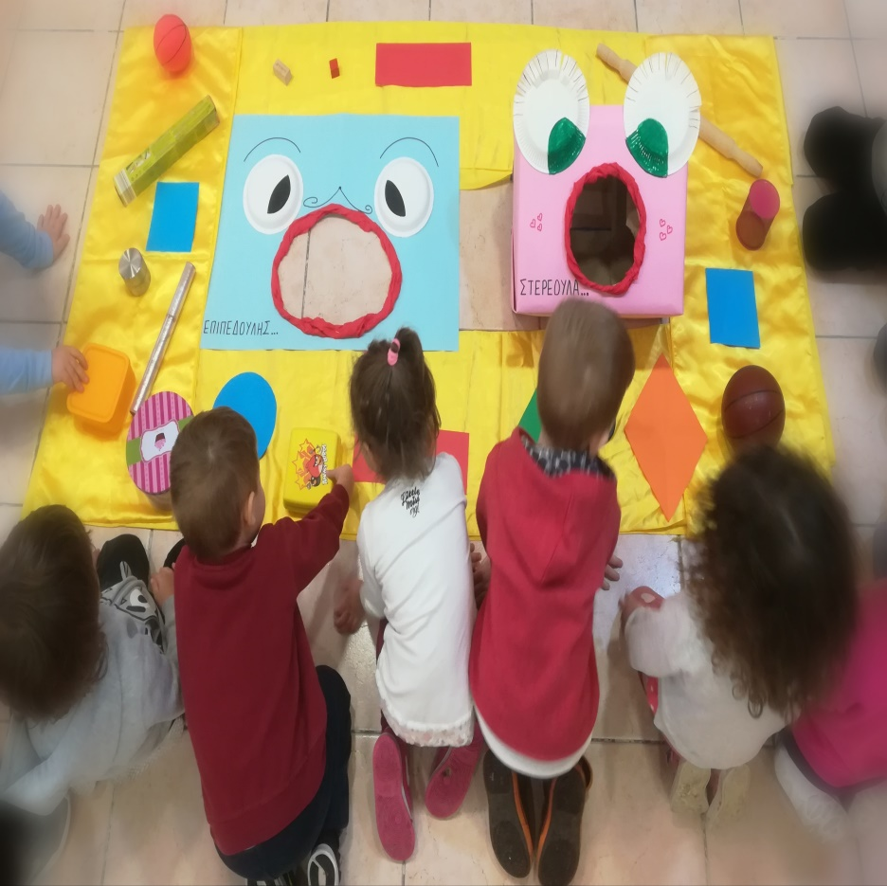
Παρατηρώντας το τόπι του πίνακα, το οποίο έχει σχήμα σφαίρα, μας δόθηκε η αφορμή να ασχοληθούμε με τα γεωμετρικά επίπεδα και στερεά σχήματα.

Slide 12
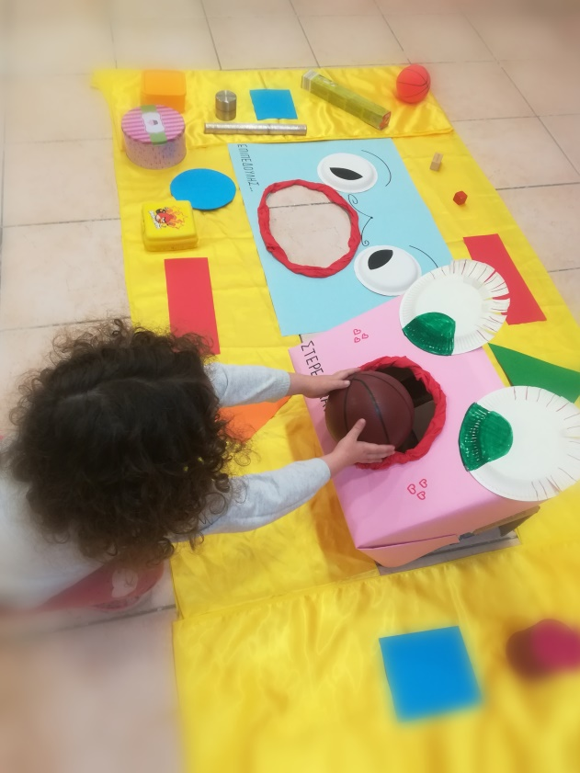
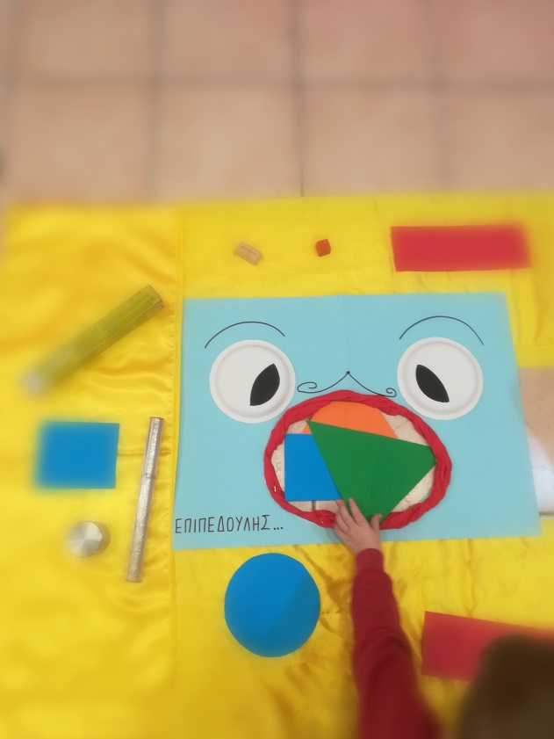
Φτιάξαμε την κυρία ΣΤΕΡΕΟΥΛΑ και τον κύριο ΕΠΙΠΕΔΟΥΛΗ.
Βρήκαμε στο χώρο της τάξης, πλήθος στερεών και επίπεδων αντικειμένων.
Τα παιδιά τοποθέτησαν, το καθένα από αυτά, εκεί που ταίριαζε.

Slide 13
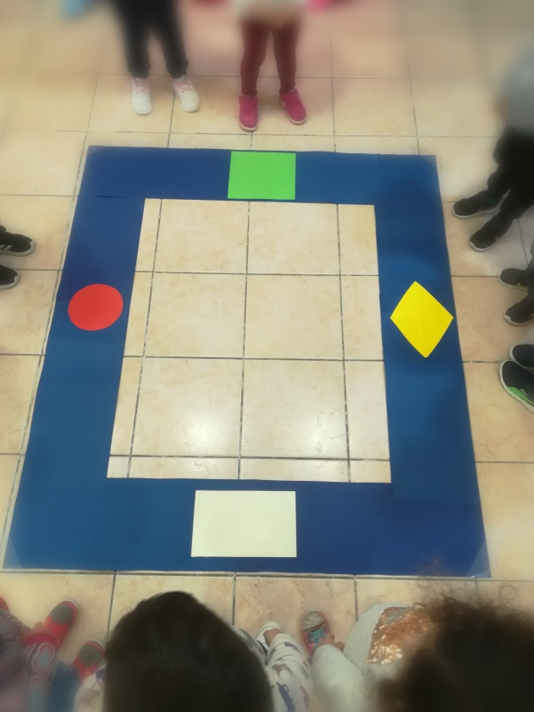
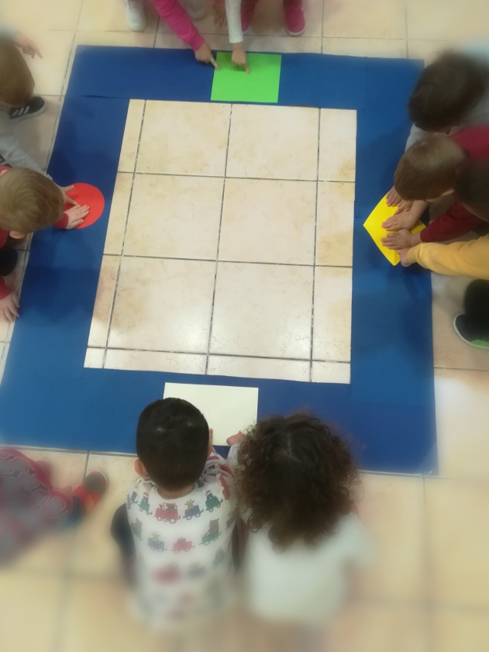
Συζητήσαμε το εξής θέμα: εάν ζωγραφίζαμε το τόπι που υπάρχει στον πίνακα ,τι σχήμα θα το κάναμε; Όλοι ανέφεραν ότι θα σχεδίαζαν έναν ΚΥΚΛΟ! Έτσι προσεγγίσαμε τα επίπεδα σχήματα ,με τη βοήθεια ενός μουσικό-κινητικού παιχνιδιού!

Slide 14
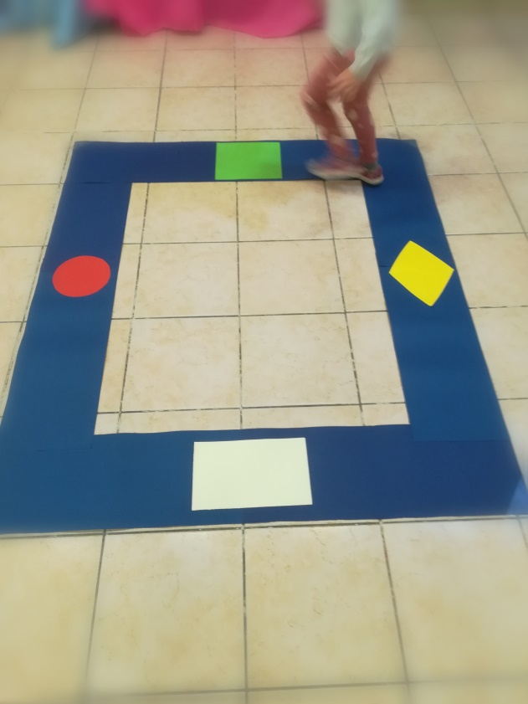
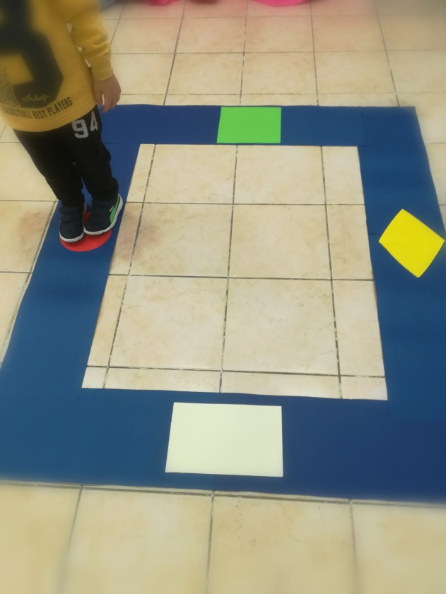
Σχεδιάσαμε στο χώρο ένα μεγάλο ορθογώνιο παραλληλεπίπεδο και πάνω σε αυτό τοποθετήσαμε 4 επίπεδα σχήματα! Τετράγωνο, ορθογώνιο, ρόμβο και κύκλο! Με το άκουσμα της μουσικής, πότε αργός ρυθμός και πότε γρήγορος , τα παιδιά περπατούσαν ή έτρεχαν στο μονοπάτι των σχημάτων! Όταν σταματούσε η μουσική έπρεπε να πατήσουν ΜΟΝΟ πάνω στον κύκλο!

Slide 15
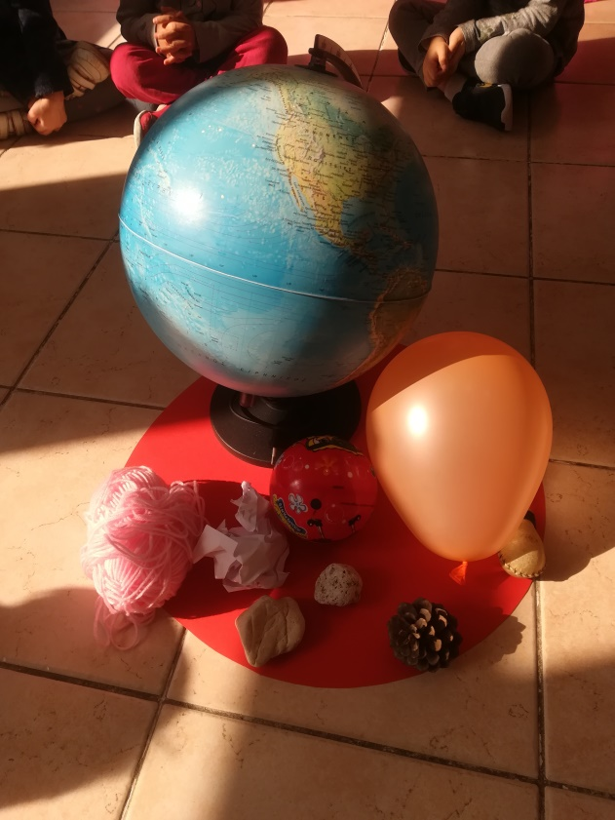
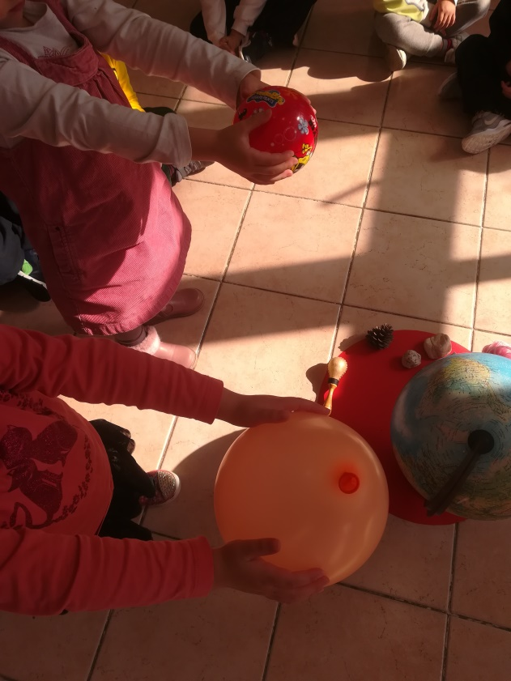
Στις φυσικές επιστήμες, αναφερθήκαμε στο νόμο της βαρύτητας! Με αφορμή το περιστέρι που υπάρχει στον πίνακα, δημιουργήθηκε το ερώτημα ‘’τι χρησιμοποιεί το πουλί για να πετάξει;’’ (τα φτερά του), ‘’τι γίνεται εάν δεν κουνάει τα φτερά του;’’ (η γη το έλκει προς τα κάτω)! Για να κατανοήσουμε αυτόν τον σπουδαίο νόμο της φύσης, χρησιμοποιήσαμε αντικείμενα διαφορετικού όγκου και βάρους…

Slide 16
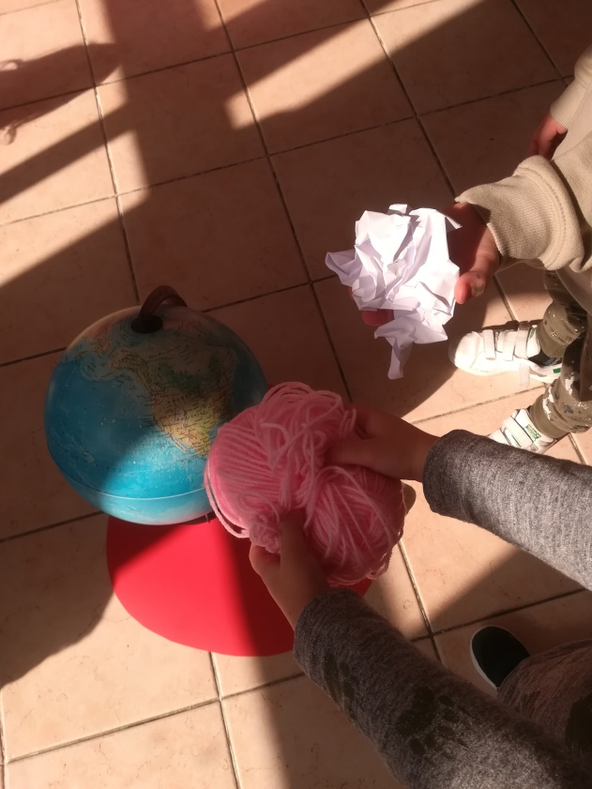
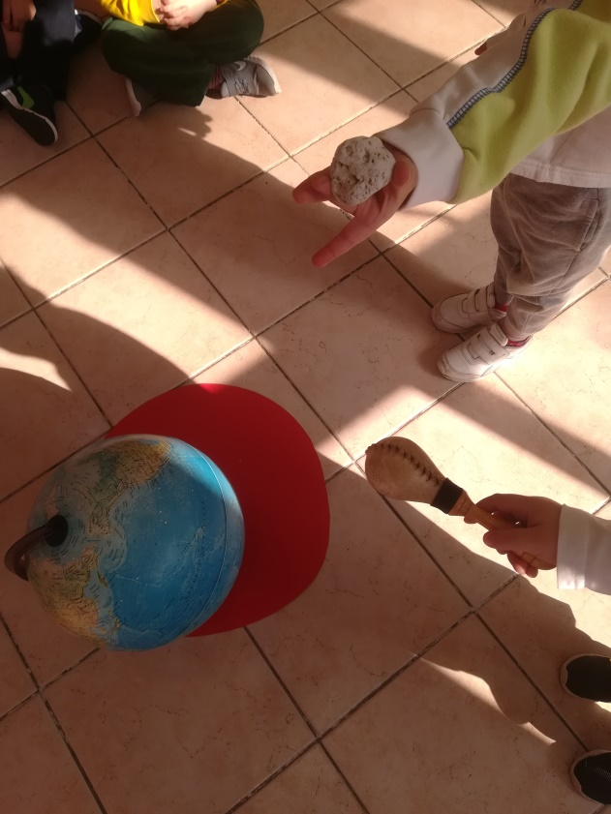
Τα πετάξαμε ψηλά, τα παρατηρήσαμε και βγάλαμε τα εξής συμπεράσματα:
Ο μαγνήτης που υπάρχει στη γη, έλκει τα πάντα προς τα κάτω!
Τα αεροπλάνα, τα διαστημόπλοια, τα ελικόπτερα και γενικά
όλα τα Μέσα Μεταφοράς του αέρα, χρησιμοποιούν μηχανές, έλικες
και άλλα, για να πετούν.
Τα πουλιά, τα έντομα, χρησιμοποιούν τα φτερά τους.

Slide 17
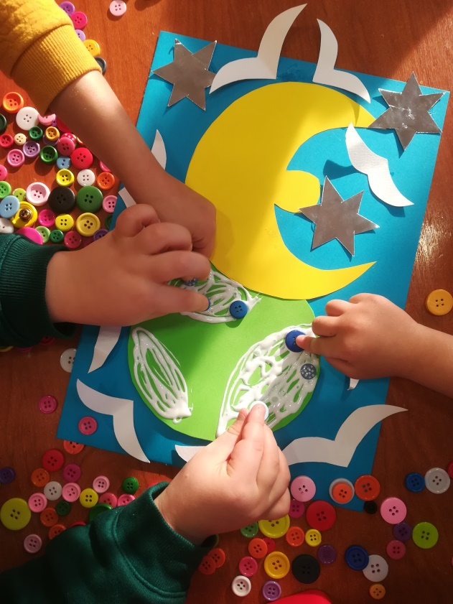
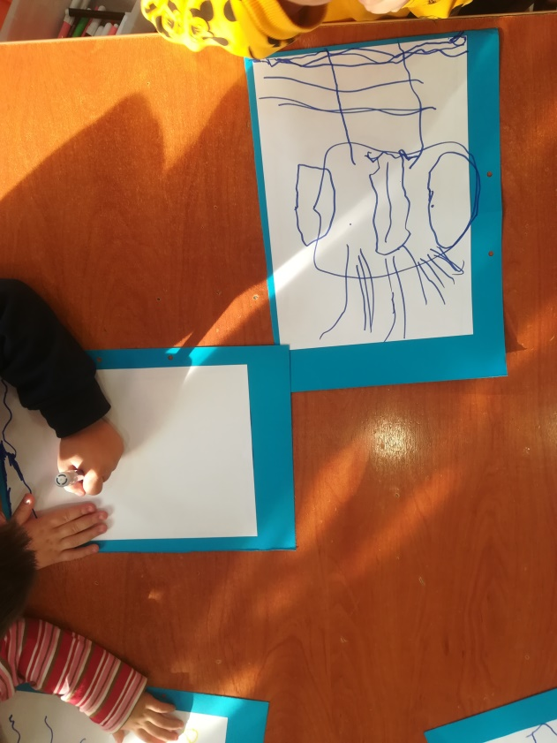
Ολοκληρώνοντας την εισήγησή μου με την τελευταία μας δραστηριότητα, θα ήθελα να μοιραστώ μαζί σας, το παραμύθι που φτιάξαμε και να σας μεταφέρω για λίγο στις γλυκές σκέψεις που υπάρχουν στον κόσμο των μικρών μας φίλων…

Slide 18
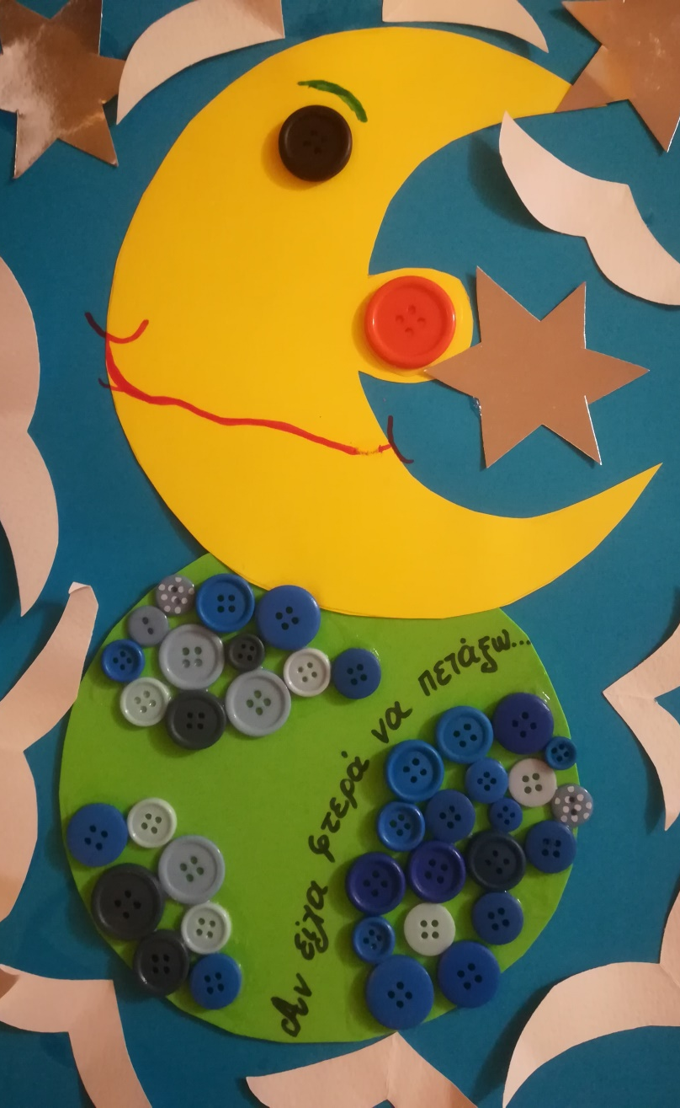
ΑΝ ΕΙΧΑ ΦΤΕΡΑ ΝΑ ΠΕΤΑΞΩ…
Ένα ηλιόλουστο πρωινό ,σε μία τάξη παιδικού σταθμού υπήρχαν παιδικές ψυχούλες που είχαν στη συντροφιά τους έναν όμορφο πίνακα με ένα παιδάκι λίγο μεγαλύτερο από αυτά, το οποίο κρατούσε στα τρυφερά του χεράκια με αίσθημα χαράς, ένα περιστέρι!
-Τι ωραίο πουλάκι κυρία!
-Τι χαρούμενο που φαίνεται το παιδάκι όπως το κρατάει!
-Πόσο θα θέλαμε και εμείς να το έχουμε κοντά μας!
-Πόσο θα θέλαμε να είχαμε και εμείς φτερά να πετάξουμε σε μέρη μαγικά!
Η επιθυμία και οι φωνούλες τους, ήταν τόσο έντονες που ξαφνικά …δύο μαγικά φτερά ξεπρόβαλαν από τον πίνακα και άρχισαν να χαϊδεύουν τα κεφαλάκια τους!
( ακούστηκε μια φωνή... )
-Θες να σε κάνω ευτυχισμένο; Θες να σου χαρίσω την ευκαιρία να πας ένα μαγικό ταξίδι που μόνο η δική σου φαντασία μπορεί να ζωγραφίσει;
Η φωνή που ακούστηκε, ήταν μαγική!
Η δυνατή τους σκέψη …ζωντάνεψε το περιστέρι!
-Κλείσε τα μάτια σου, ακούμπησε τα φτερά μου και άσε με να σε ταξιδέψω …
Έτσι το καθένα από αυτά έκλεισε τα μάτια του και πήγε εκεί που ορίζει μόνο το δικό του όνειρο…

Slide 19
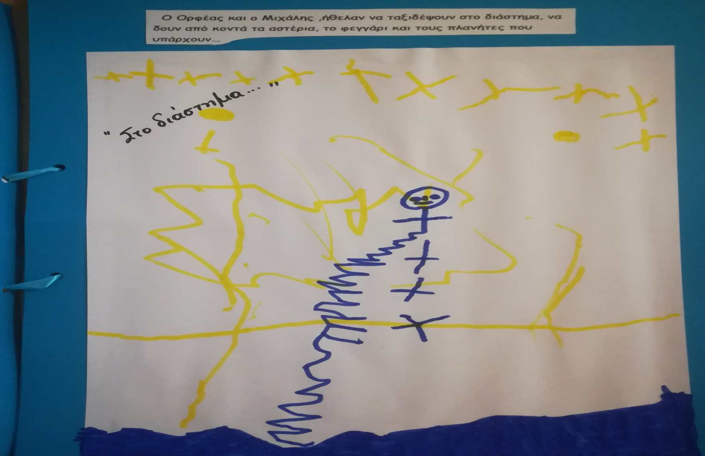
Ο Ορφέας και ο Μιχάλης ήθελαν να ταξιδέψουν στο διάστημα, να δουν από κοντά τα αστέρια, το φεγγάρι και τους πλανήτες που υπάρχουν…

Slide 20
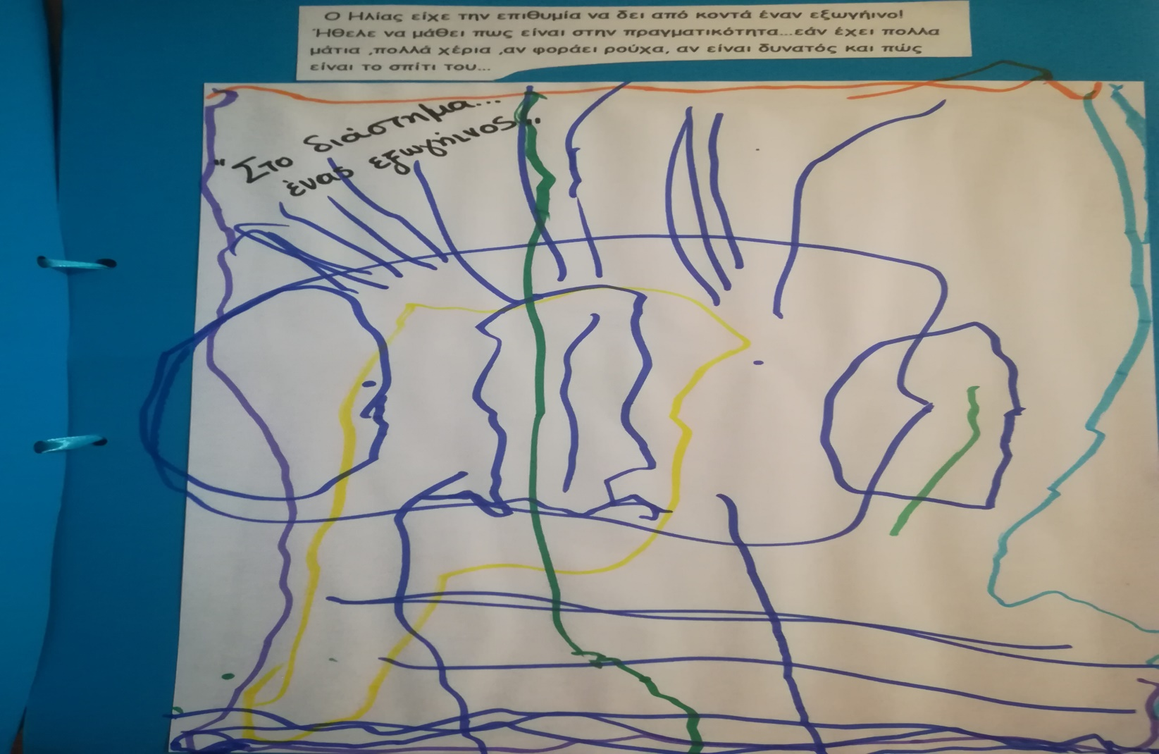
Ο Ηλίας είχε την επιθυμία να δει από κοντά έναν εξωγήινο! Ήθελε να μάθει πως είναι στην πραγματικότητα …εάν έχει πολλά μάτια, πολλά χέρια, αν φοράει ρούχα, αν είναι δυνατός και πώς είναι το σπίτι του…

Slide 21
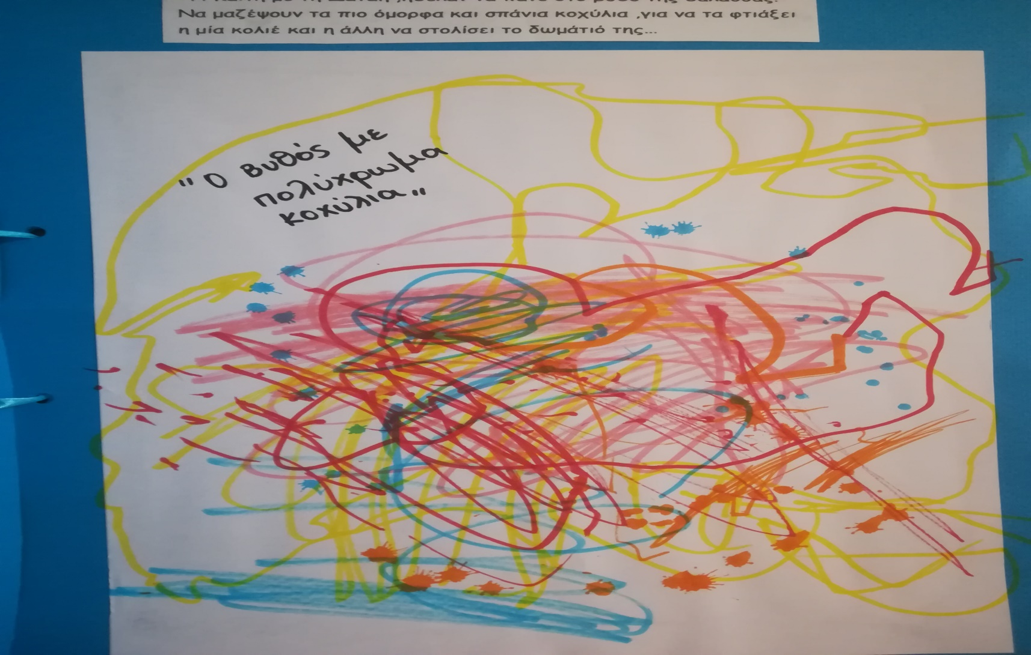
Η Καίτη και η Δανάη, ήθελαν να πάνε στο βυθό της θάλασσας! Να μαζέψουν τα πιο όμορφα κοχύλια, για να τα φτιάξει η μία κολιέ και η άλλη να στολίσει το δωμάτιό της…

Slide 22
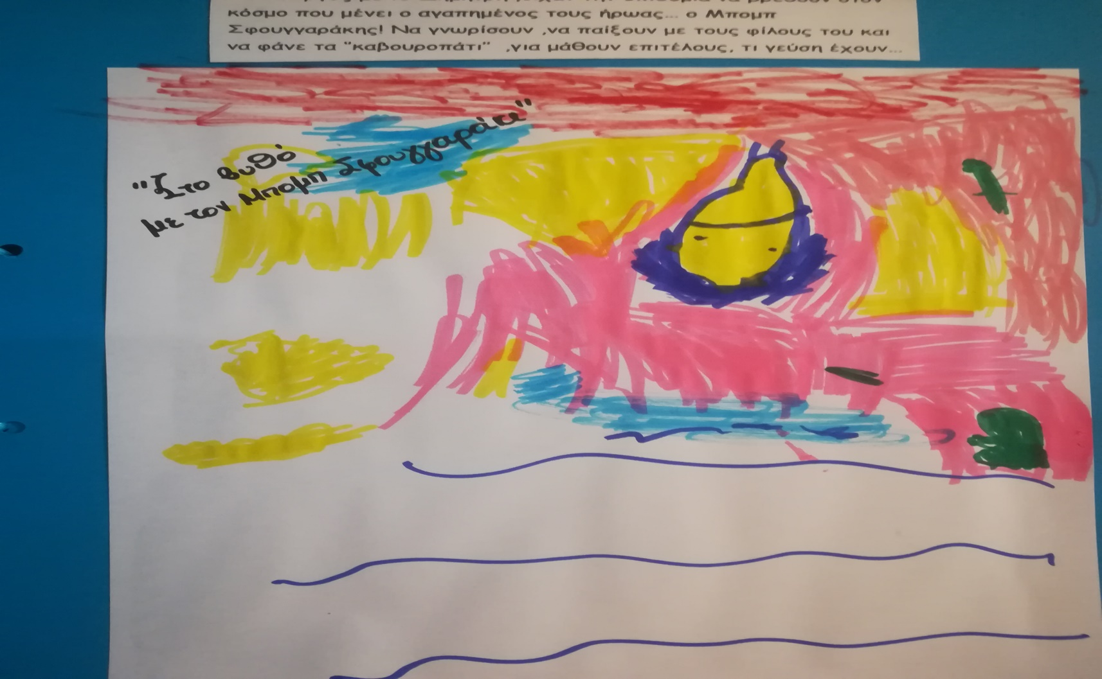
Ο Γιώργος με το Δημήτρη, είχαν την επιθυμία να βρεθούν στον κόσμο που μένει ο αγαπημένος τους ήρωας… ο ΜΠΟΜΠ ΣΦΟΥΓΓΑΡΑΚΗΣ! Να γνωρίσουν, να παίξουν με τους φίλους του και να φάνε τα ‘’ΚΑΒΟΥΡΟΠΑΤΙ’’, για να μάθουν επιτέλους , τι γεύση έχουν…

Slide 23
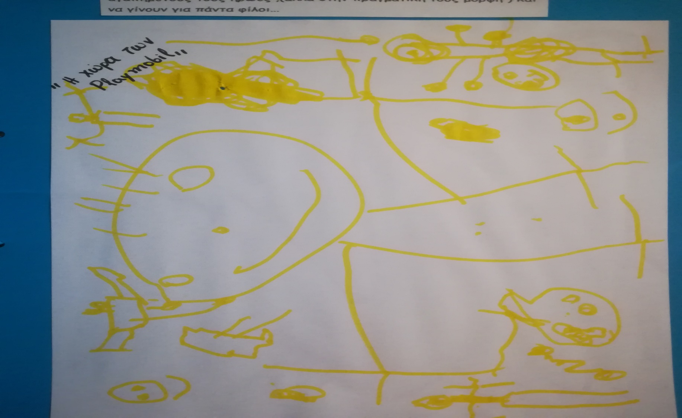
Ο Αλέξανδρος με το Μάξιμο, ήθελαν να πάνε στην αληθινή (όπως είπαν) χώρα των PLAYMOBIL ! Να δουν από κοντά όλους τους αγαπημένους τους ήρωες, (αλλά στην πραγματική τους μορφή ) και να γίνουν για πάντα φίλοι…

Slide 24
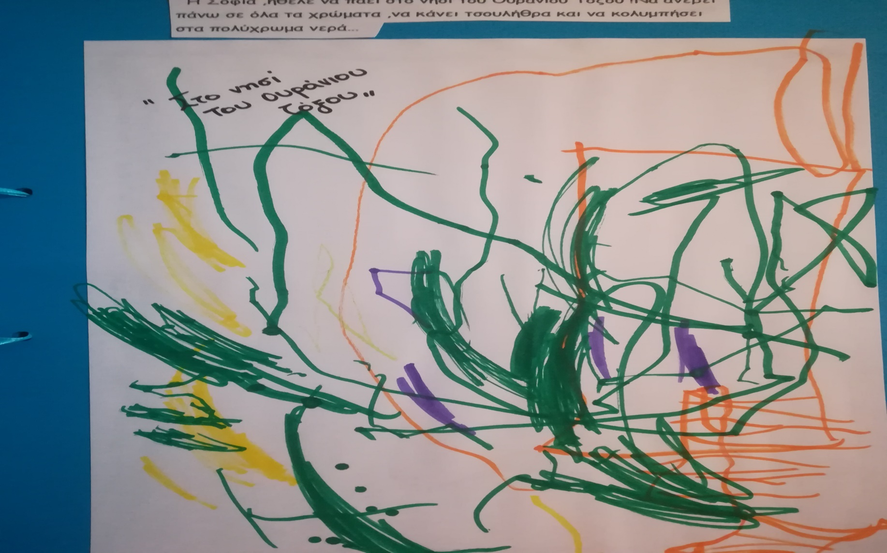
Η Σοφία, ήθελε να πάει στο νησί του ουράνιου τόξου! Να ανέβει πάνω σε όλα τα χρώματα, να κάνει τσουλήθρα και να κολυμπήσει στα πολύχρωμα νερά…

Slide 25
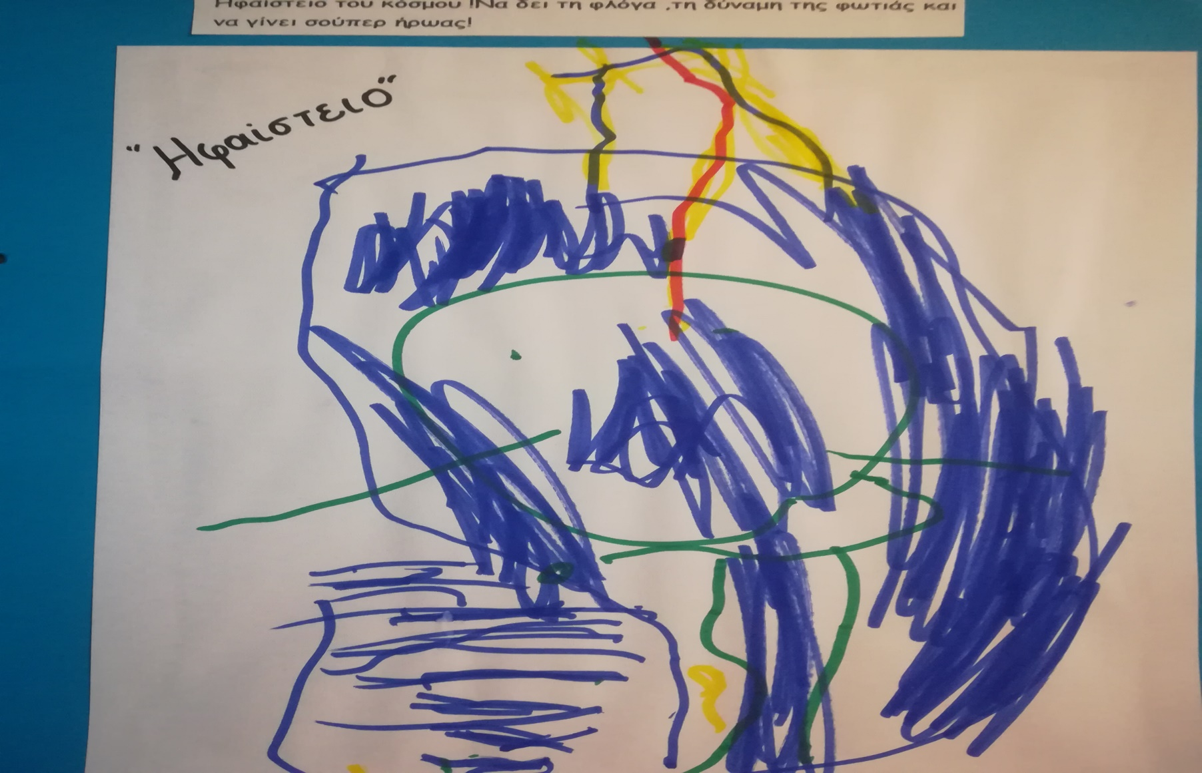
Ο Γρηγόρης, είχε την επιθυμία να φτάσει στο μεγαλύτερο Ηφαίστειο του κόσμου! Να δει τη φλόγα, τη δύναμη της φωτιάς και να γίνει σούπερ ήρωας!

Slide 26
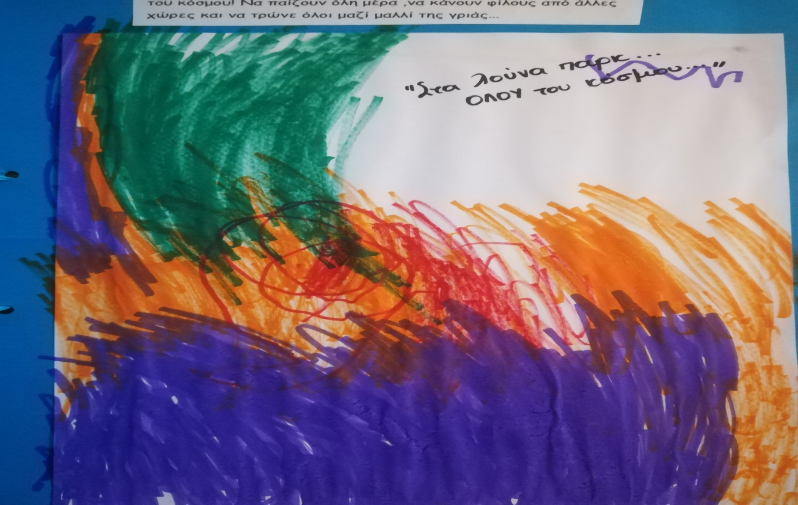
Η Αλίκη με την Ελπίδα, ήθελαν να πάνε στα ΛΟΥΝΑ ΠΑΡΚ όλου του κόσμου! Να παίζουν όλη μέρα, να κάνουν φίλους από άλλες χώρες και να τρώνε όλοι μαζί μαλλί της γριάς…

Slide 27
Όταν και ο τελευταίος μικρός ταξιδιώτης έφτασε στον προορισμό του, μία λάμψη κρύφτηκε στον πίνακα και το παιδάκι είχε πάλι στην αγκαλιά του το περιστέρι!
Ένα περιστέρι που για λίγα λεπτά ,χάρισε το όνειρο στις σκέψεις των μικρών παιδιών!
Τα μαγικά του φτερά θα έμεναν εκεί, ζωγραφισμένα στον πίνακα ,δίνοντας μία υπόσχεση…
’’κάθε φορά που θα κλείνεις τα μάτια σου, θα σε ταξιδεύω …όπου ορίζει η καρδιά σου’’

Slide 28
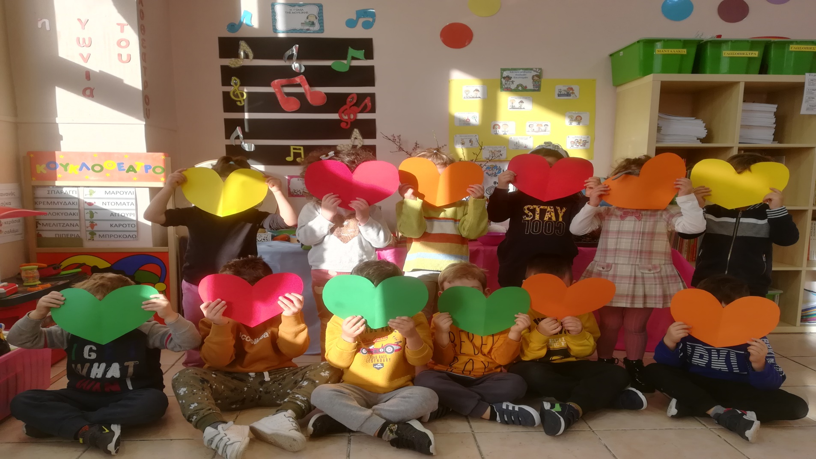
Σας ευχαριστούμε!!!

